Slide 1
PHÒNG GIÁO DỤC VÀ ĐÀO TẠO BÁT XÁT TRƯỜNG TIỂU HỌC BẢN VƯỢC
TIẾNG VIỆT lớp 2
Giáo viên: Trần Thị Thanh

Slide 2
Khởi động

Slide 3
Thứ Sáu ngày 4 tháng 3 năm 2022
Tiếng Việt ( Luyện từ và câu)
Bài 18: Thư viện biết đi (Tiết 4)

Slide 4
Luyện tập

Slide 5
!
!
.

Slide 6
,
,
,
,
Chúng ta cần viết dấu phẩy trong trường hợp nào?

Slide 7
Sách, vở, bút được sắp xếp gọn gàng.
Hôm nay, em học trực tuyến.
Trên trời, mây trắng như bông.
Để đạt học sinh giỏi, em chăm chỉ học bài.
Chúng ta cần viết dấu phẩy trong trường hợp nào?

Slide 8
Củng cố

Slide 9
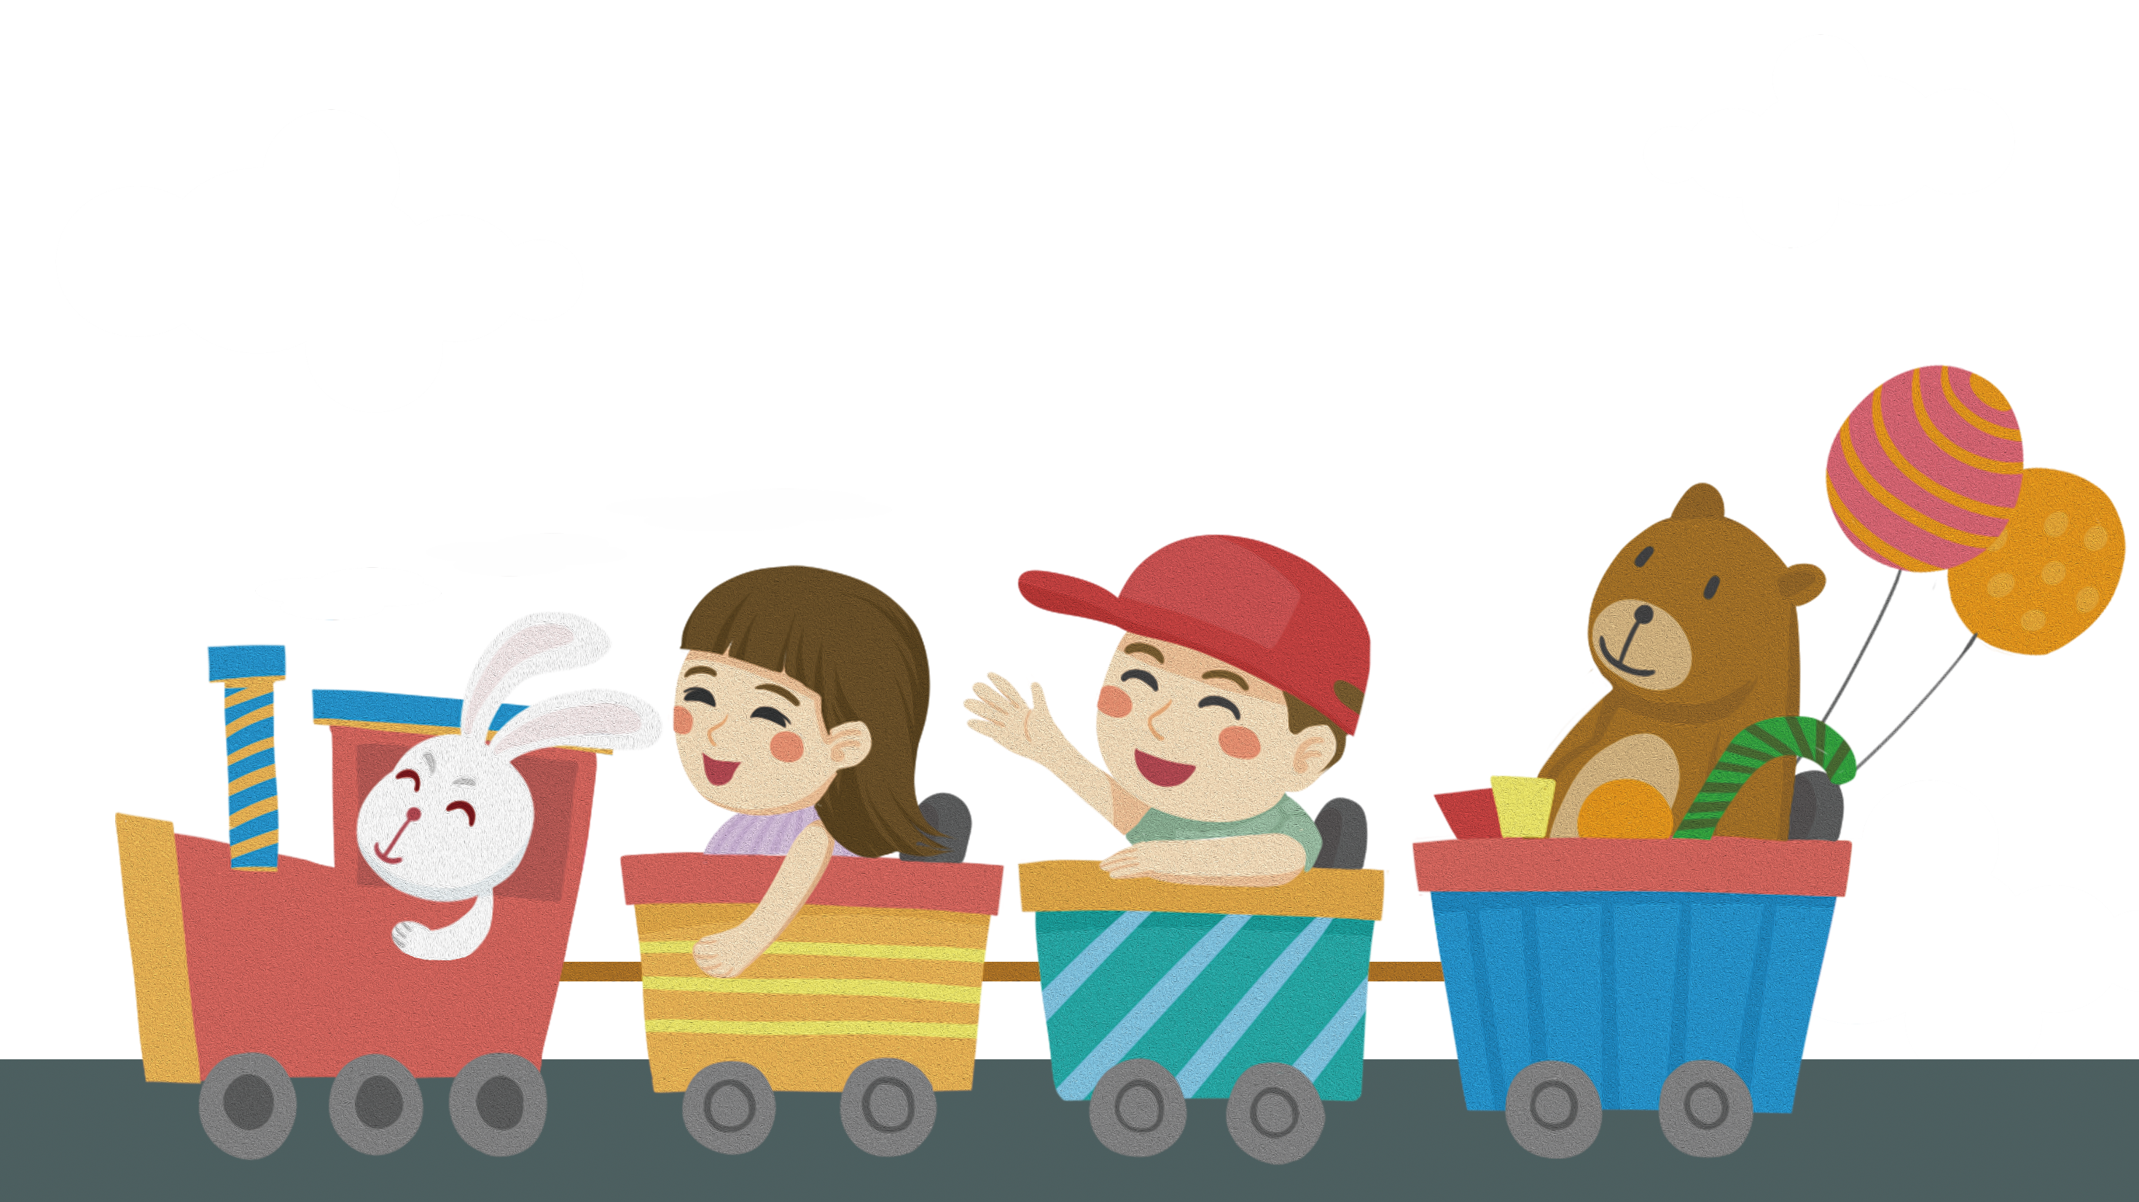
CHÀO TẠM BIỆT

